Slide 1

Customizable,
But Easy to Use
SKKUDO
연민석, 김재영, 문태주, 이선종

Slide 2
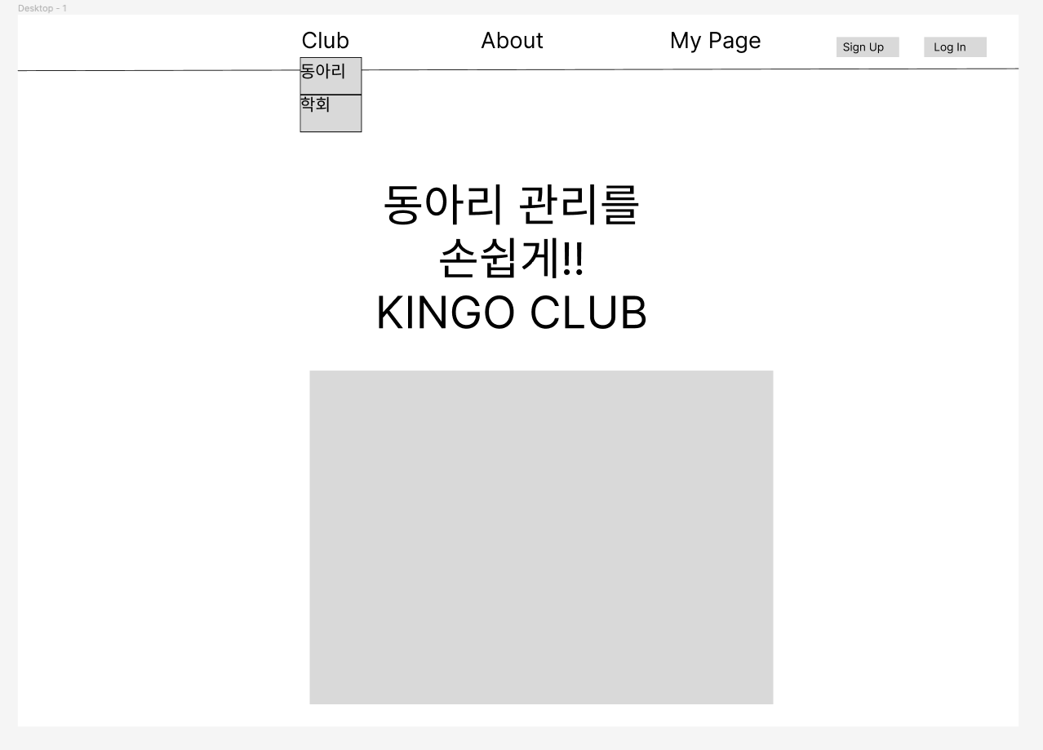
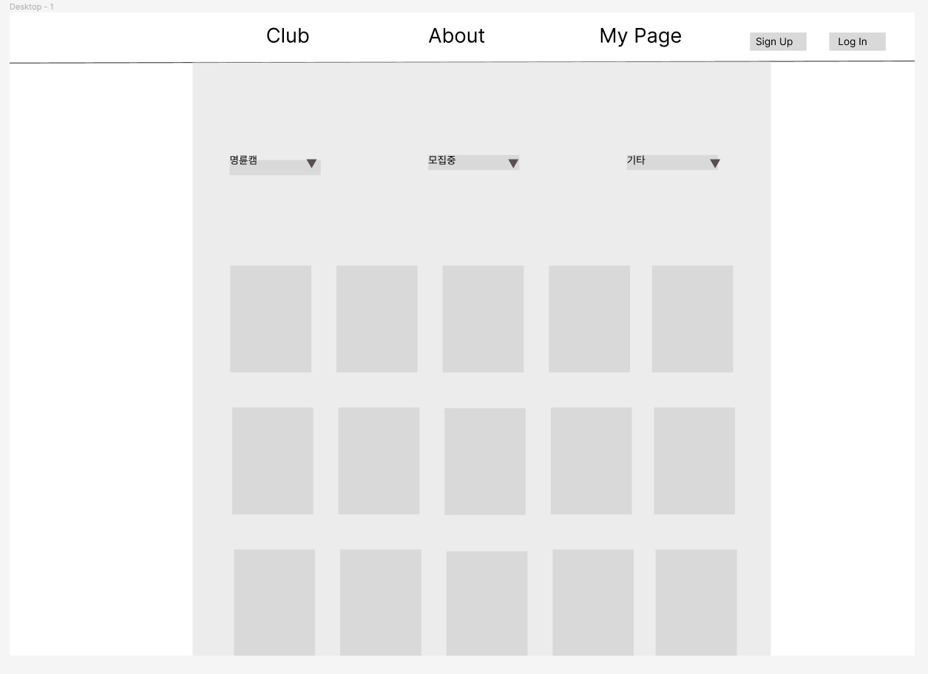
Figma Sketch – 메인페이지, 동아리 목록 페이지

Slide 3
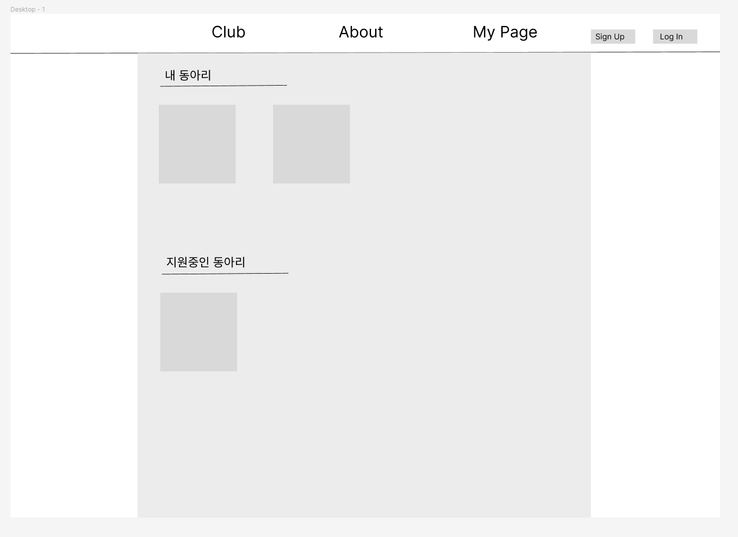
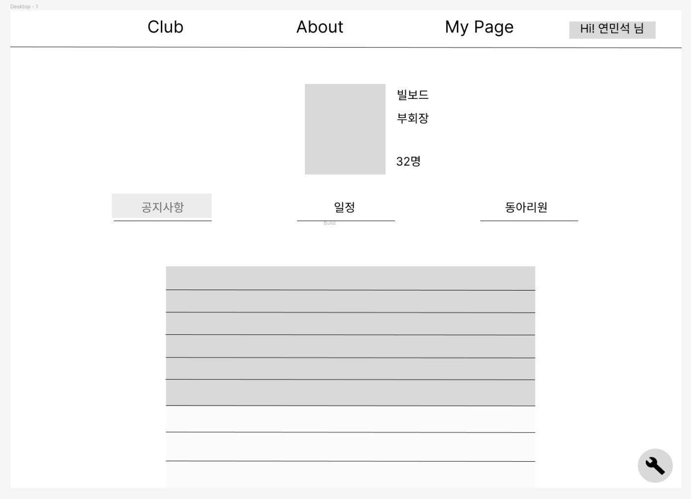
Figma Sketch – 마이페이지, 동아리 공지 페이지

Slide 4
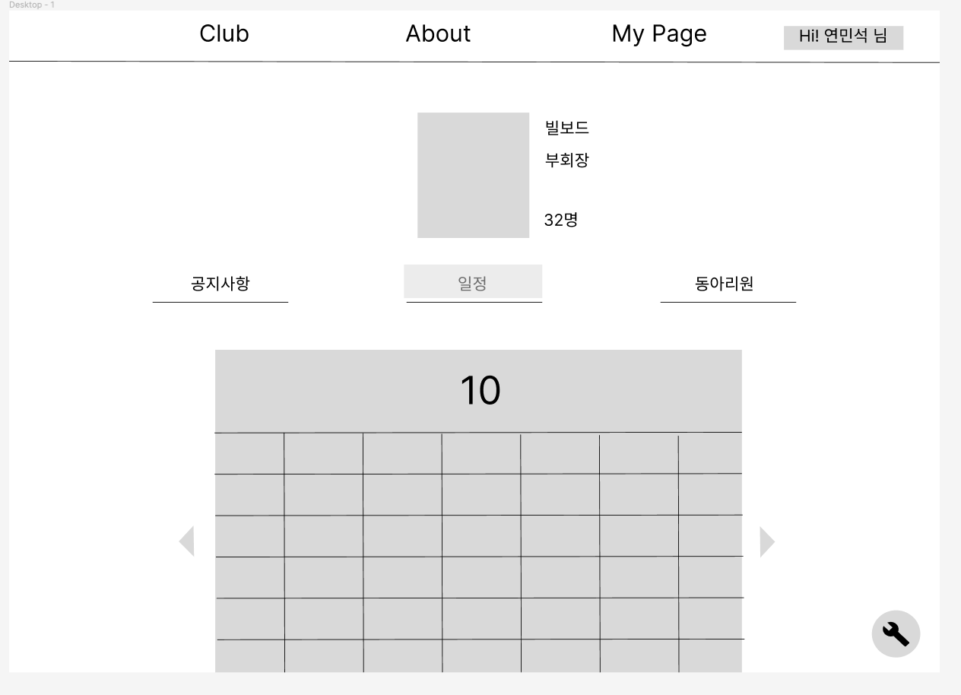
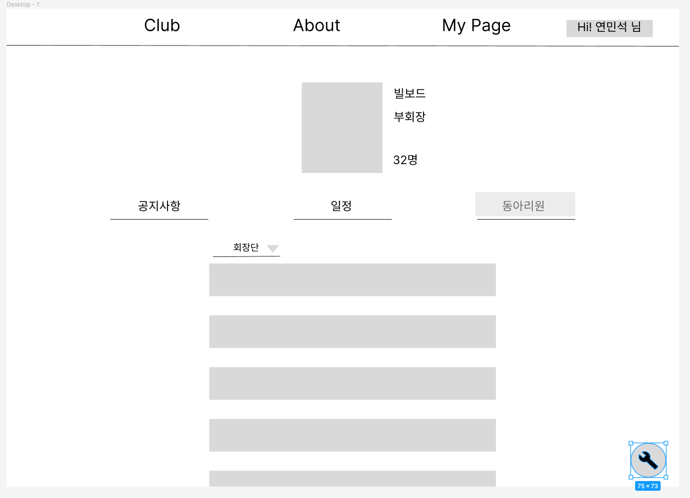
Figma Sketch – 일정페이지, 동아리원 목록 페이지

Slide 5
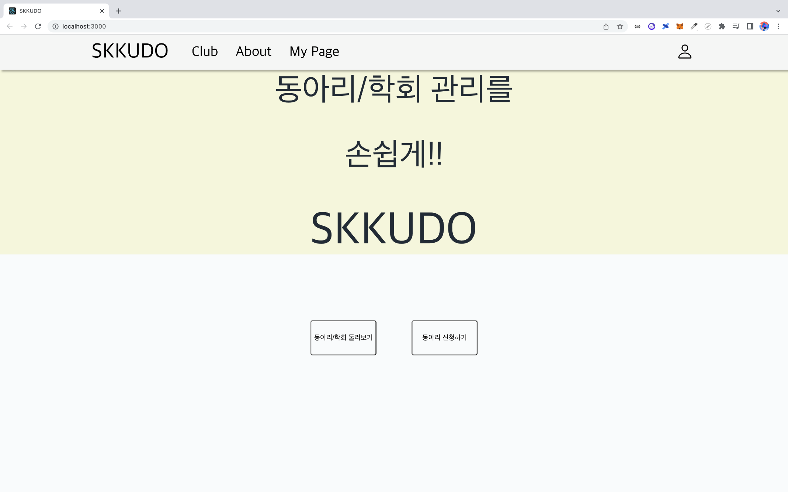
BASIC LAYOUT – 동아리 메인 페이지

Slide 6
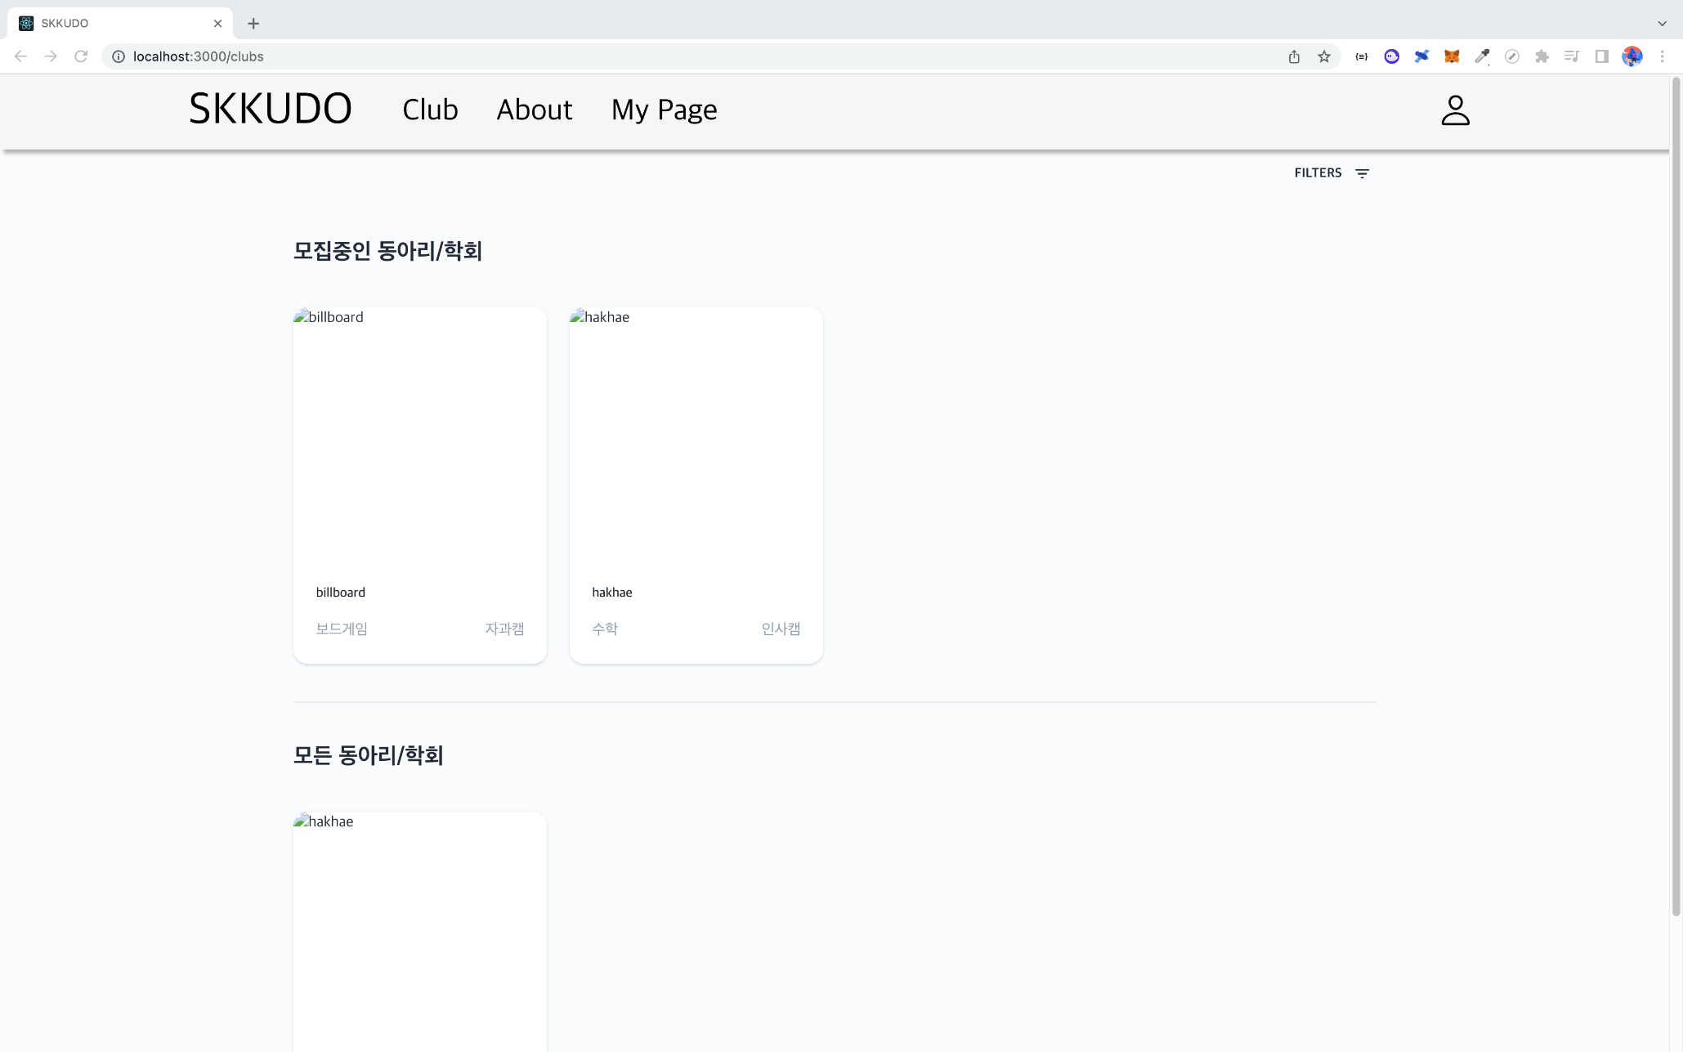
BASIC LAYOUT – 동아리 목록 페이지

Slide 7
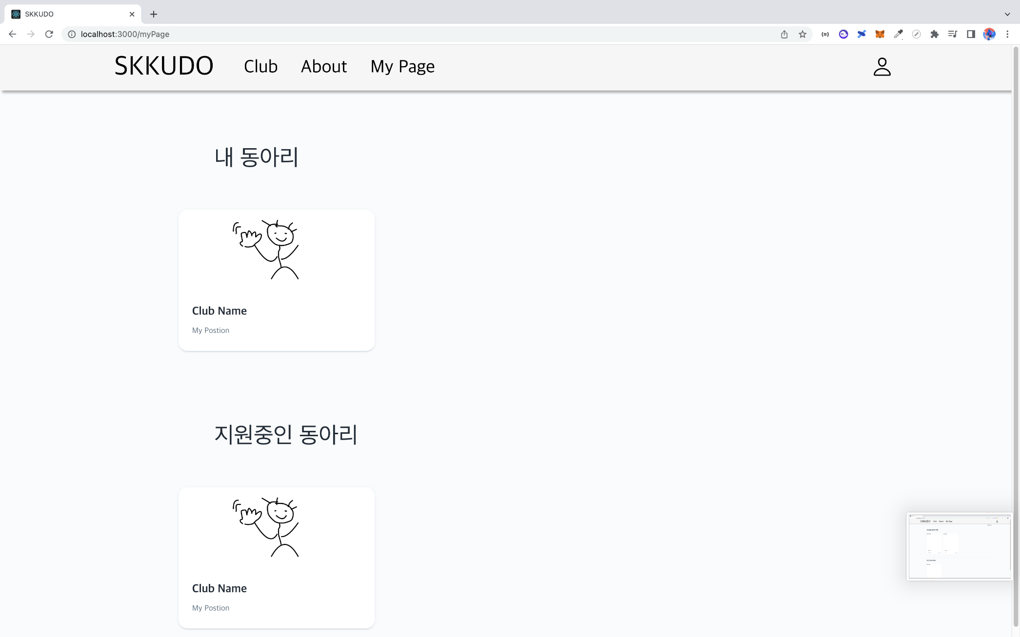
BASIC LAYOUT – 마이 페이지

Slide 8
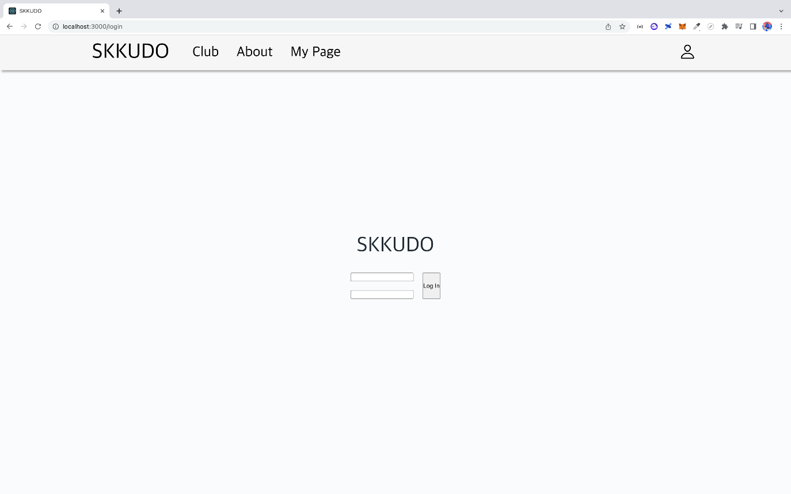
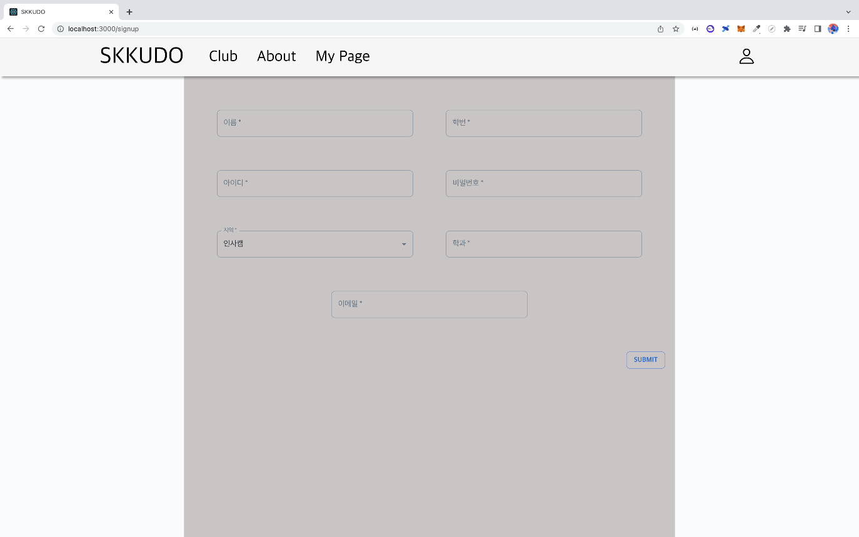
BASIC LAYOUT – 로그인 페이지, 회원가입 페이지

Slide 9
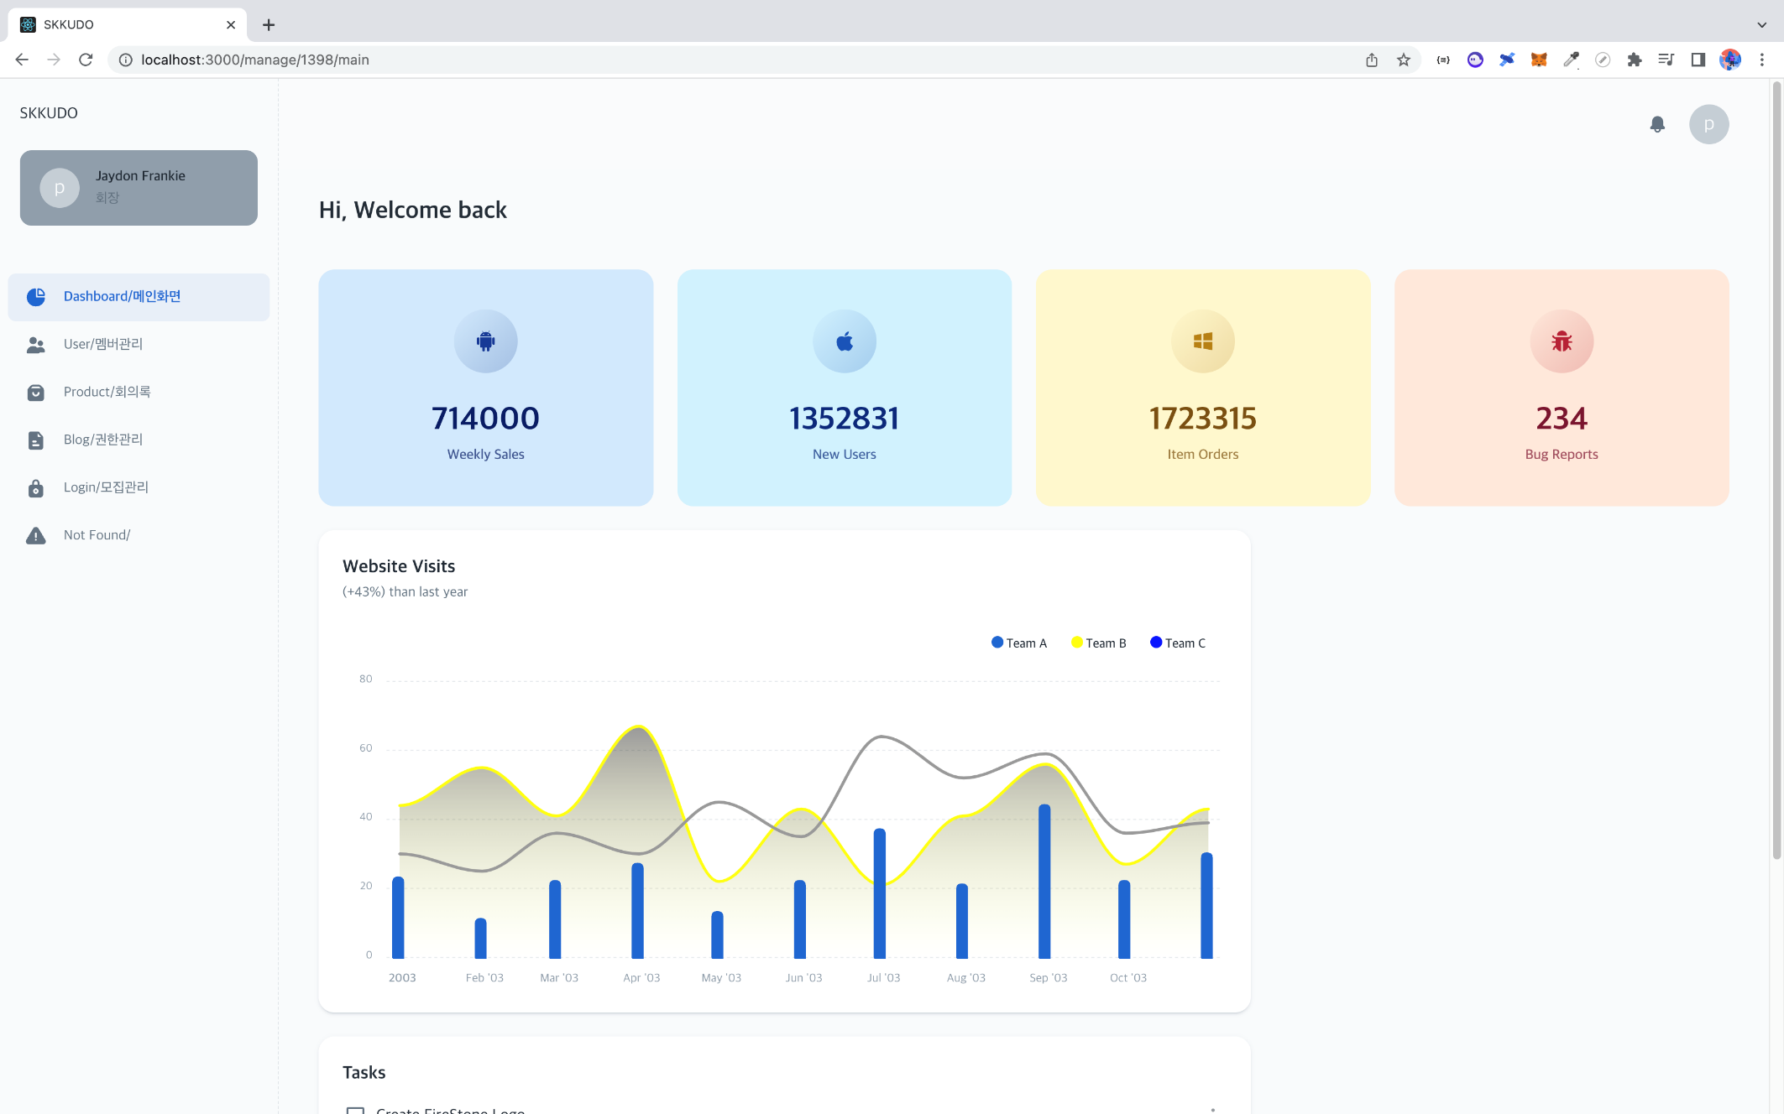
BASIC LAYOUT – 동아리 관리 메인페이지

Slide 10
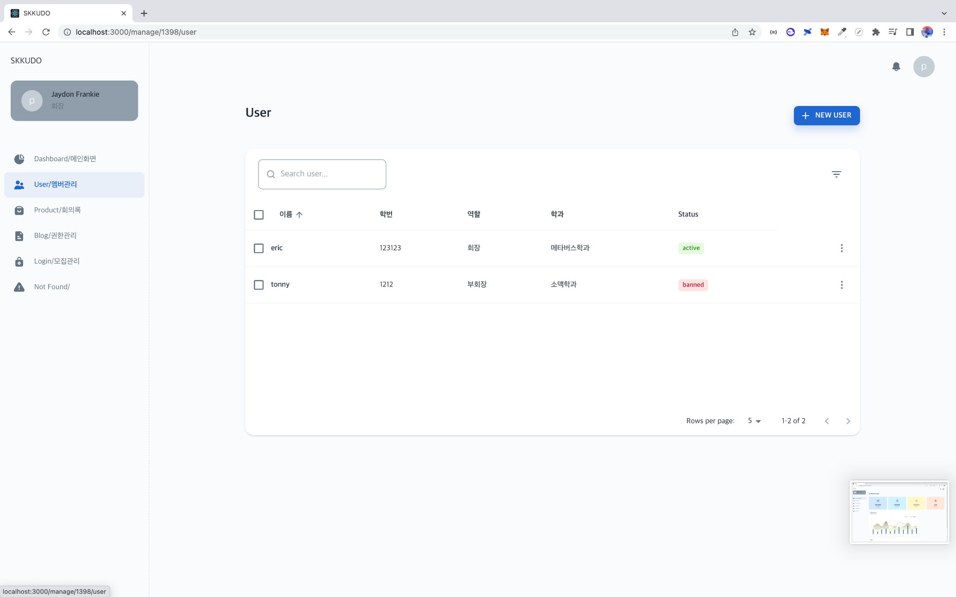
BASIC LAYOUT - 동아리 멤버 관리 페이지

Slide 11
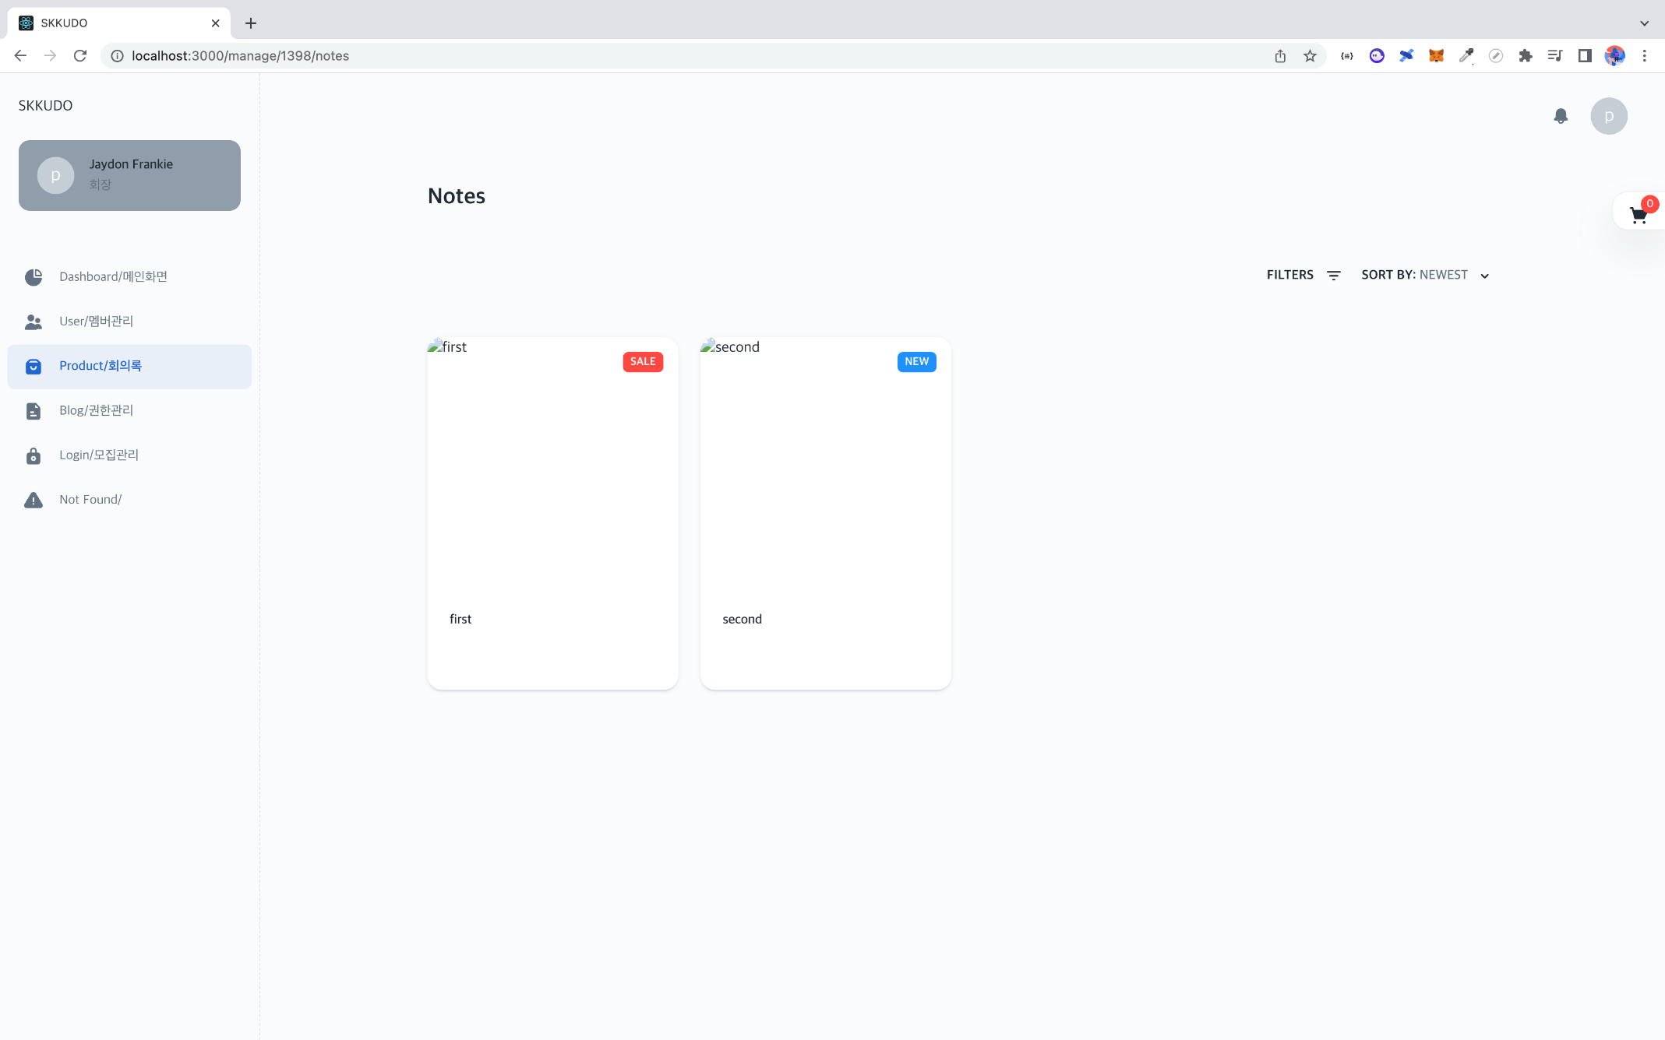
BASIC LAYOUT – 동아리 회의록 페이지

Slide 12
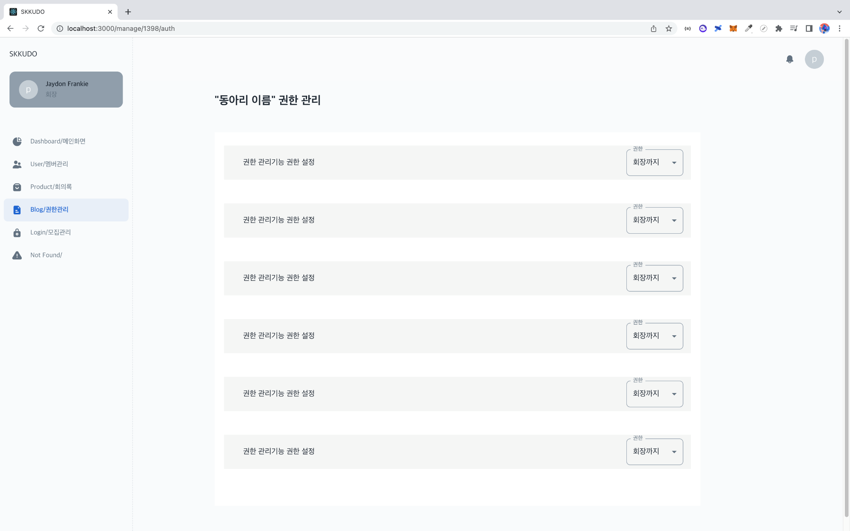
BASIC LAYOUT – 동아리 권한 관리 페이지

Slide 13
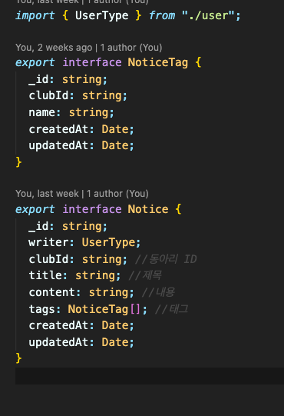
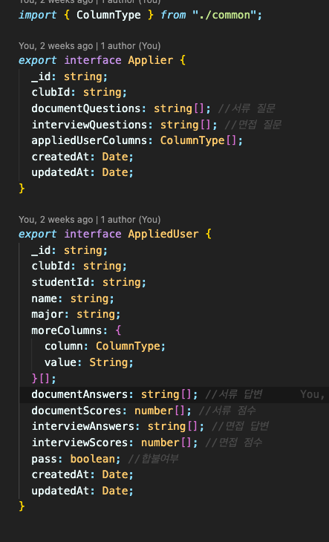
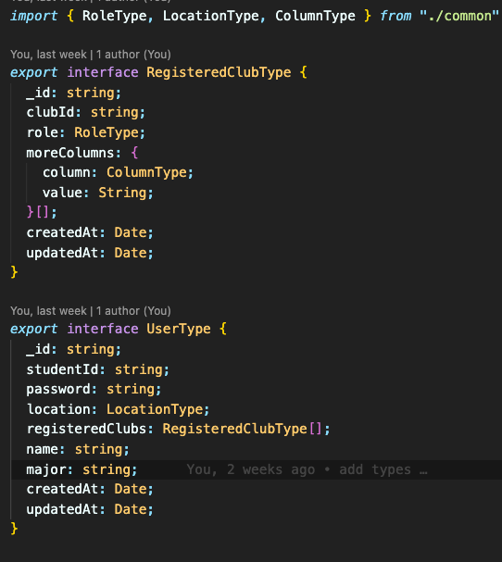
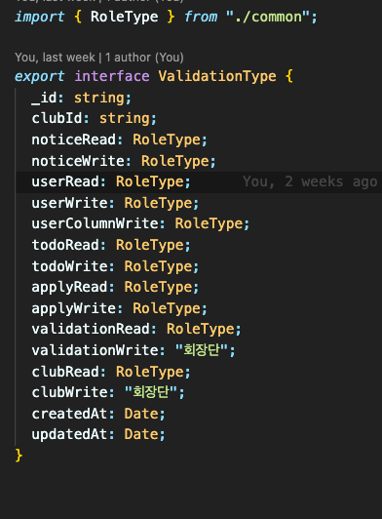
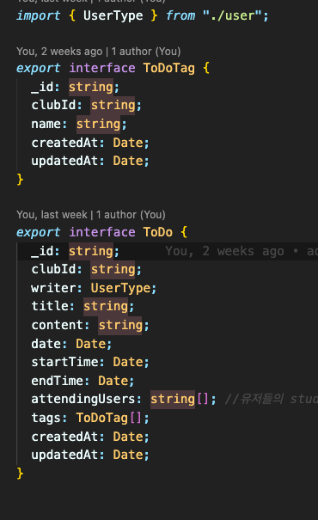
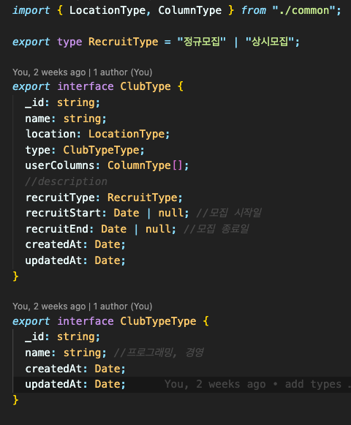
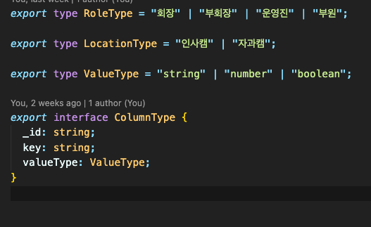
API로 받아올 데이터 타입 추가

Slide 14
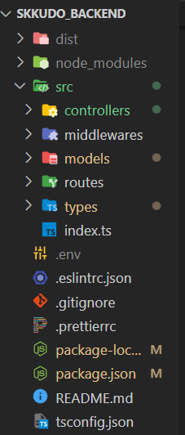
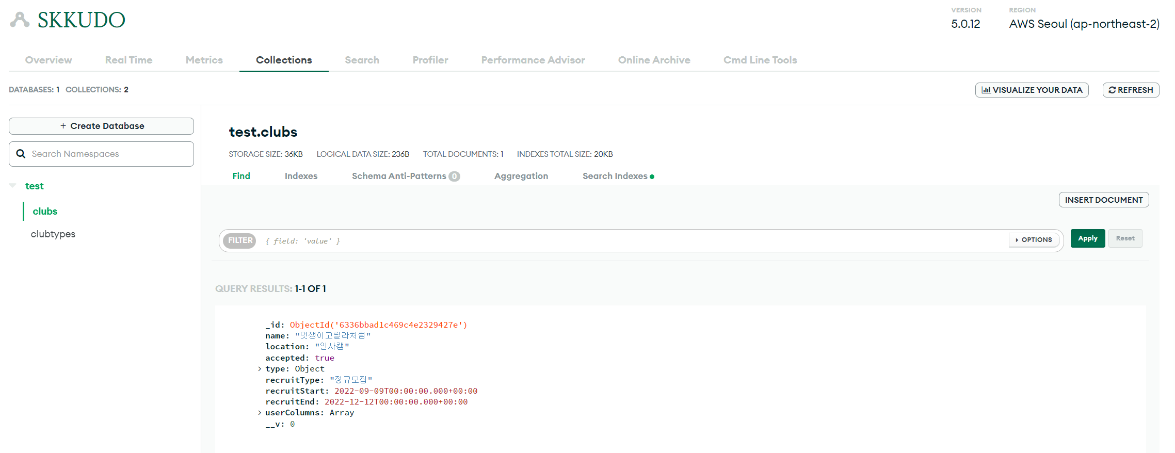
백엔드 프로젝트 세팅 완료
몽고디비 아틀라스 구축 아틀라스에 연결 완료
폴더 구조 확립

Slide 15
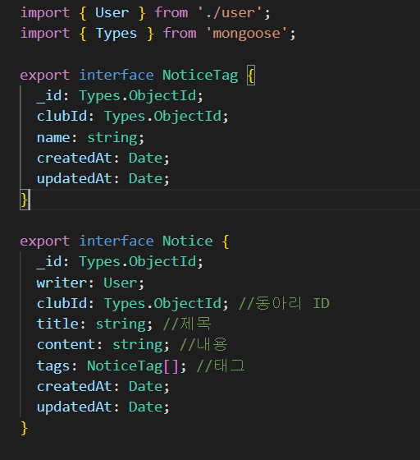
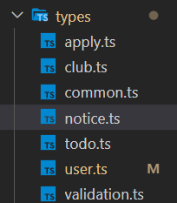
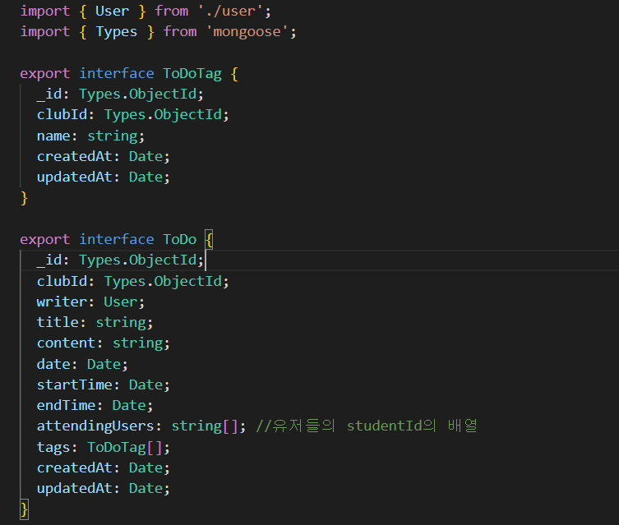
데이터 타입 정의 완료

Slide 16
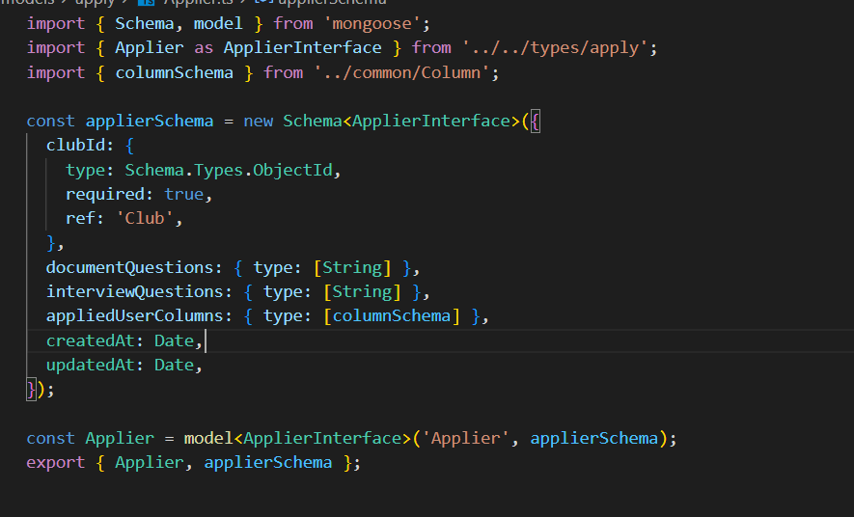

모델 정의
추가된 기능이 아닌 모든 기능에 대한 모델 정의
동아리 관리 모집 관리 유저 관리 공지 관리 권한 관리

Slide 17
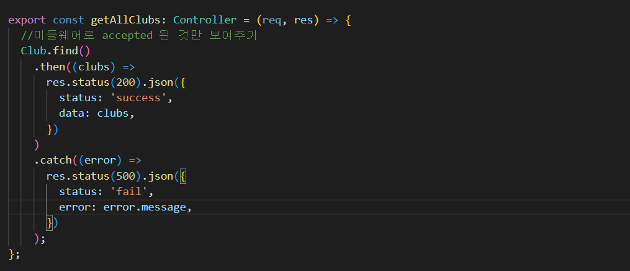
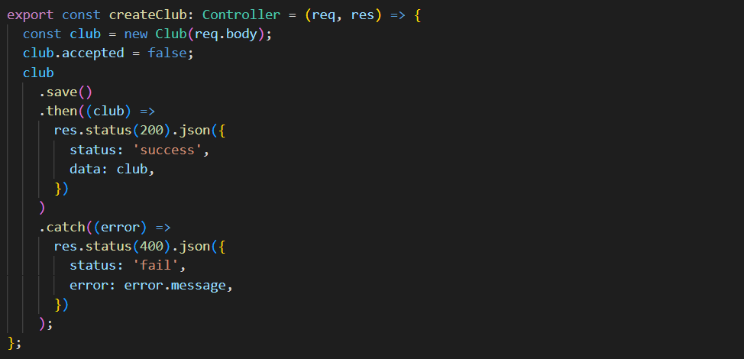
동아리(Club)관련 라우터 개발

Slide 18
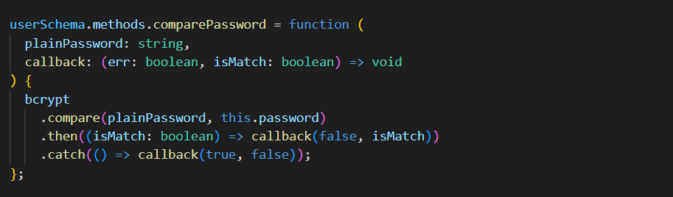
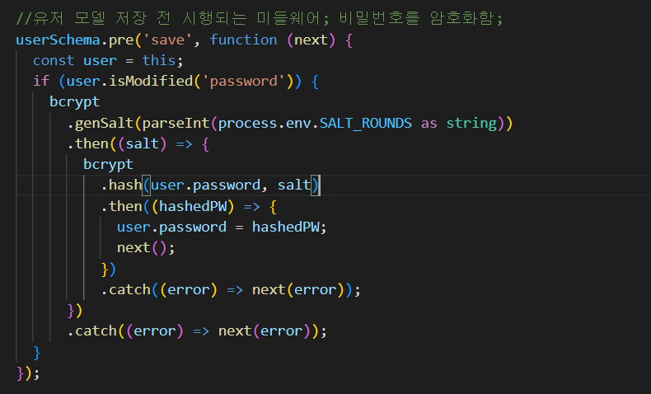

유저 관련 암호화 미들웨어 개발중
Bcrypt 암호화, jsonwebtoken사용,
토큰은 쿠키에 저장 예정

Slide 19

진행 상황

Slide 20
This Week
연민석
FRONTEND
UI draft 작성
김재영
FRONTEND 보조
문태주
BACKEND 보조
이선종
BACKEND
Latex 보고서 작성
Latex 보고서 작성
UI 개발
데이터 구조 정의
Latex 보고서 작성
발표
PPT 작성
동아리 관련 라우터 개발
DB 구축
UI 개발

Slide 21
Next Week
연민석
FRONTEND
김재영
FRONTEND 보조
문태주
BACKEND 보조
이선종
BACKEND
일정 라우터(API) 개발
공지 라우터(API) 개발
UI 개발
UI 개발
라우팅 적용

Slide 22
Thank You

